Slide 1
NİŞANTAŞI NURİ AKIN ANADOLU LİSESİ 2019-2020 EĞİTİM-ÖĞRETİM YILI BRİFİNG DOSYASI

Slide 2
Gençler !
Cesaretimizi takviye ve idame eden sizlersiniz. Siz, almakta olduğunuz terbiye ve irfan ile insanlık ve medeniyetin, vatan sevgisinin, fikir hürriyetinin en kıymetli timsali olacaksınız. Yükselen yeni nesil, istikbal sizsiniz. Cumhuriyeti biz kurduk, onu yükseltecek ve yaşatacak sizsiniz.
M. Kemal ATATÜRK

Slide 5
1.BÖLÜM
Kurumun AdI
KURUMUN ADRESİ
KURUMUN İLETİŞİM BİLGİLERİ
KURUM KODU
KURUM MÜDÜRÜ
KURUM VİZYONU
KURUM MİSYONU
KURUMUN TEMEL AMAÇLARI
KURUMUN İLKE VE DEĞERLERİ
KURUMUN ÖNEMLİ BAŞARILARI

Slide 6
Kuruma İlişkin Genel Bilgiler
Kurumun Adı:
Nişantaşı Nuri Akın Anadolu Lisesi
Kurumun Adresi:
Maçka Cad. No : 8 Şişli / İSTANBUL
Kurumun Telefonu:
0212 246 44 17
Kurumun Faksı:
0212 296 65 00
Kurumun Web Adresi:
http://www.nuriakin.meb.k12.tr
Kurumun Elektronik Posta Adresi:
964161@meb.k12.tr
Kurumun Seviyesi ve Öğretim Şekli:
Ortaöğretim – Normal-Tam gün
Kurumun Bağlı Olduğu Genel Müdürlük:
Milli Eğitim Bakanlığı / Ortaöğretim Genel Müdürlüğü
Kurumun Müdürü:
Yusuf ALTUNBAŞ
Kurumun Öğretime Başlama Tarihi:
İlk Başlama :1914 - Anadolu Lisesi olarak :2005
NİŞANTAŞI NURİ AKIN ANADOLU LİSESİ
2019-2020 EĞİTİM – ÖĞRETİM YILI
BRİFİNG DOSYASI

Slide 7
Kuruma İlişkin Genel Bilgiler
Okutulan Birinci ve İkinci Yabancı Dil:
İngilizce / Almanca
Kurum Kütüphanesindeki Kitap Sayısı :
10000
Okulumuzun Amaçları :
Ortaöğretim kurumları; a) Öğrencileri bedenî, zihnî, ahlâkî, manevî, sosyal ve kültürel nitelikler yönünden geliştirmeyi, demokrasi ve insan haklarına saygılı olmayı, çağımızın gerektirdiği bilgi ve becerilerle donatarak geleceğe hazırlamayı, b) Öğrencileri ortaöğretim düzeyinde ortak bir genel kültür vererek yükseköğretime, mesleğe, hayata ve iş alanlarına hazırlamayı, c) Eğitim ve istihdam ilişkilerinin Bakanlık ilke ve politikalarına uygun olarak sağlıklı, dengeli ve dinamik bir yapıya kavuşturulmasını, ç) Öğrencilerin öz güven, öz denetim ve sorumluluk duygularının geliştirilmesini, d) Öğrencilere çalışma ve dayanışma alışkanlığı kazandırmayı, e) Öğrencilere yaratıcı ve eleştirel düşünme becerisi kazandırmayı, f) Öğrencilerin dünyadaki gelişme ve değişmeleri izleyebilecek düzeyde yabancı dil öğrenebilmelerini, g) Öğrencilerin bilgi ve becerilerini kullanarak proje geliştirerek bilgi üretebilmelerini, ğ) Teknolojiden yararlanarak nitelikli eğitim verilmesini, h) Hayat boyu öğrenmenin bireylere benimsetilmesini, ı) Eğitim, üretim ve hizmette uluslararası standartlara uyulmasını ve belgelendirmenin özendirilmesini amaçlar.
NİŞANTAŞI NURİ AKIN ANADOLU LİSESİ
2019-2020EĞİTİM – ÖĞRETİM YILI
BRİFİNG DOSYASI

Slide 8
Kuruma İlişkin Genel ilgiler
Vizyonumuz :
● Toplumun, eğitim düzeyini ve böylece yaşam kalitesini yükseltmek amacı ile eğitim ve öğretimi en üst düzeyde, bilimsel teknikleri kullanarak sunmak. ● Öğrencileri; duymaya, düşünmeye, özellikle araştırmaya yöneltmek, yeni bilgi ve uygulamaları geliştirip desteklemek. ● Arkadaşlık ilişkilerini, insan sevgisini geliştirmek, sorumluluk alabilecek ‘Ben’i yaratmak ve yaşatmaktır.
Misyonumuz :
● Eğitimde mükemmellik, ● Seçkin öğretmen kadrosu ile öğrenci-veli memnuniyeti ve mutluluğu yaratmak ● Tarihi doğal örgüsü ile ülkemizde seçkin ve örnek bir eğitim kurumu olmaktır.
Kurumumuzun Temel İlke ve Değerleri:
1-Atatürk ilke ve inkılâplarına bağlılık 2-Çağdaşlık 3-Güvenilirlik 4-Hoşgörü 5-Saygı ve sevgi 6-Ortak sorumluluk bilinci 7-Esneklik 8-Eşitlik 9-Eleştiriye açıklık 10-Objektiflik 11-Ekip anlayışı
NİŞANTAŞI NURİ AKIN ANADOLU LİSESİ
2019-2020 EĞİTİM – ÖĞRETİM YILI
BRİFİNG DOSYASI

Slide 9
2.BÖLÜM
Kurumun tarİhçesİ
KURUMUN İsmİnİn menşeİ
KURUMUN öğretİm şeklİ
Kurumda okutulan dersler
KURUM MÜDÜRÜ
KURUmun bİrİmlerİ
KURUM öğretmen bİlgİlerİ
KURUMUN öğrencİ Bİlgİlerİ

Slide 10
Kurumun Tarihçesi
Kurumumuzun Tarihçesi
Okulumuz “Nişantaşı Erkek Sultanisi” adıyla 1914 yılında öğretime başlamıştır. 1919 yılında Nişantaşı’ndaki Fehmi Paşa konağına taşınmıştır. 1923 yılında “Nişantaşı Lisesi” adını almıştır. 1924–1925 öğretim yılında Valide Sultan Sarayına nakledilen okulumuz 1939 yılına kadar burada “Ortaokul” olarak hizmet vermiştir. Bu konağın zamanın ihtiyaçlarını karşılayamaması nedeniyle 1936 yılında aynı binanın bahçesine, bugün eski bina (A Blok) olarak tanımlanan kısmının temeli atılmış ve burası 1939–1940 Eğitim- Öğretim yılında öğretime açılmıştır. 1947–1948 öğretim yılında “Nişantaşı Erkek Ortaokulu” adını alan okulumuz yoğun istek üzerine 1956–1957 öğretim yılında kız lisesine dönüştürülmüş ve “Nişantaşı Kız Lisesi” adını almıştır. Yeni binanın (B Blok) temeli 30 Ekim 1968 yılında atılmıştır. Yaklaşık 4 yıl süren çalışmalar sonunda 1972–1973 döneminde eğitim-öğretime açılmıştır. Okulumuza 1992–1993 öğretim yılında orta birinci sınıf için öğrenci alınmıştır. Kademeli olarak ortaokulun kalktığı okulumuzda 1994–1995 yılından itibaren yalnız ortaöğretim düzeyinde öğrenci yetiştirilmiştir. Okulumuzda 1997–1998 öğretim yılı öncesinde “Rüştü Akın Vakfı” tarafından başlatılan yenileme çalışmaları nedeniyle eski bina olarak tanımlanan kısmı öğretime kapatılmış, yeni binada eğitim-öğretim’e devam edilmiştir. Rüştü Akın Vakfı okulun yeni bina olarak adlandırılan bölümü ve bahçe düzenlemesini bitirdikten sonra okulumuz 1999–2000 eğitim-öğretim yılı itibari ele “Nişantaşı Nuri Akın Lisesi” adını alarak çağdaş görünümü, modern eğitim imkânları ile seçkin okullar arasındaki yerini almıştır. Okulumuz 2005–2006 Eğitim Öğretim yılında Anadolu Lisesi olarak “Nişantaşı Nuri Akın Anadolu Lisesi adını almıştır. Okulumuz halen “Nişantaşı Nuri Akın Anadolu Lisesi” adında eğitim ve öğretime devam etmektedir.
NİŞANTAŞI NURİ AKIN ANADOLU LİSESİ
2019-2020EĞİTİM – ÖĞRETİM YILI
BRİFİNG DOSYASI

Slide 11
Kurumun Tarihçesi
Kurumumuzun Tarihçesi (Devamı)
22 Haziran 2010 - 15 Mart 2011 tarihinde İstanbul İl Özel İdaresine Bağlı İstanbul Proje Koordinasyon Birimi tarafından depreme karşı güçlendirme çalışmasına alınan okulumuz, bu süre zarfında Harbiye İlköğretim Okulunda eğitim Öğretim faaliyetlerini devam ettirmiştir. Evrensel değerlere saygılı, empati kurabilen, sorgulayan, özgüveni gelişmiş, okulundan memnun öğrenciler yetiştiren; bilim, sanat ve kültürde öncü bir eğitim kurumu olmaktır.
Kuruma Özel Bir İsim Verilmişse Veriliş Amacı:
Okulumuz Rüştü Akın vakfı tarafından yenilenmiş ve Nişantaşı Kız Lisesi olan ismi Nişantaşı Nuri Akın Lisesi olarak değiştirilmiştir. 2005 yılından itibaren de Nişantaşı Nuri Akın Anadolu lisesi olarak eğitim öğretime devam etmektedir.
Yatılı – Gündüzlü Olma Durumu:
Gündüzlü
Öğretim Şekli:
Normal – Tam Gün
NİŞANTAŞI NURİ AKIN ANADOLU LİSESİ
2019-2020EĞİTİM – ÖĞRETİM YILI
BRİFİNG DOSYASI

Slide 12
Kurumda Okutulan Dersler 9.Sınıflar
Dersler/Sınıflar | 9/A | 9/B | 9/C | 9/D | 9/E | 9/F | 9/G
ALANI
DİL ANLATIM | 2 | 2 | 2 | 2 | 2 | 2 | 2
TÜRK EDEBİYATI | 3 | 3 | 3 | 3 | 3 | 3 | 3
DİN KÜLT. AHLAK BİL. | 1 | 1 | 1 | 1 | 1 | 1 | 1
TARİH | 2 | 2 | 2 | 2 | 2 | 2 | 2
TC. İNKILAP TARİHİ
COĞRAFYA | 2 | 2 | 2 | 2 | 2 | 2 | 2
MATEMATİK | 6 | 6 | 6 | 6 | 6 | 6 | 6
FİZİK | 2 | 2 | 2 | 2 | 2 | 2 | 2
KİMYA | 2 | 2 | 2 | 2 | 2 | 2 | 2
BİYOLOJİ | 3 | 3 | 3 | 3 | 3 | 3 | 3
SAĞLIK BİLGİSİ | 1 | 1 | 1 | 1 | 1 | 1 | 1
FELSEFE
YABANCI DİL | 6 | 6 | 6 | 6 | 6 | 6 | 6
2. YABANCI DİL(ALMANCA) | 2 | 2 | 2 | 2 | 2 | 2 | 2
BEDEN EĞİTİMİ | 2 | 2 | 2 | 2 | 2 | 2 | 2
GÖRSEL SANAT./MÜZİK | 1 | 1 | 1 | 1 | 1 | 1 | 1
TRAFİK VE İLK YARDIM
ORTAK DERS SAATİ TOPLAMI | 35 | 35 | 35 | 35 | 35 | 35 | 35
SEÇ. DİL VE ANLATIM
SEÇ. TÜRK EDEBİYATI
SEÇ. İLERİ MATEMATİK
SEÇ: İLERİ FİZİK
SEÇ: İLERİ KİMYA
SEÇ: İLERİ BİYOLOJİ
SEÇ: ASTRONOMİ VE UZAY. |  |  |  | 2
SEÇ. TARİH
SEÇ. ÇAĞ.TÜRK DÜNYA TAR.
SEÇ. COĞRAFYA
SEÇ. FELSEFE / MANTIK
SEÇ. EKONOMİ / İŞLETME
SEÇ. İNGİLİZ EDEBİYATI | 2 | 2 | 2 | 2 | 2 | 2 | 2
SEÇ. D.İNS.HAK.ve BİL.KURA | 2 |  |  |  | 2
SEÇ. KURAN-I KERİM |  | 2 |  |  |  | 2
SEÇ. HZ. MUHAMMED H. |  |  | 2 |  |  |  | 2
SEÇ. TEMEL DİN BİLGİLER
SEÇ. BEDEN EĞİTİMİ
SEÇMELİ SOSYAL ETKİN.
SEÇ. DİKSİYON VE HİTABET
SEÇ. OSMANLI TÜRKÇESİ
SEÇ. ALMAN EDEBİYATI
SEÇ. MÜZİK
SEÇ. GÖRSEL SANATLAR
SEÇ. ULUSLAR ARASI İLİŞ.
SEÇ. DRAMA
SEÇ. PROJE HAZIRLAMA
SEÇ. GİRİŞİMCİLİK

Slide 13
Kurumda Okutulan Dersler 10.Sınıflar

Slide 14
Kurumda Okutulan Dersler 11.Sınıflar

Slide 15
Kurumda Okutulan Dersler 12.Sınıflar

Slide 16
Kurumun Birimleri
Birimlerin İsimleri | Oda Sayısı
Müdür Odası | 1
Müdür Yardımcısı Odası | 2
Memur Odası | 1
Okul Aile Birliği Odası | 1
Spor Salonu | 1
Beden Eğitimi Öğretmen Odası | 1
Spor Salonu Soyunma Odası | 2
Teknoloji Odası | 1
Rehberlik Odası | 2
Müzik Salonu | 1
Çok Amaçlı Salon | 1
Hizmetli Odası | 1
Depo | 1
Arşiv | 1
Kantin | 1
Veli Görüşme Odası | 1
Yemekhane | 1
Proje Çalışma Odası | 1
Edebiyat Birimi Çalışma Odası | 1
NİŞANTAŞI NURİ AKIN ANADOLU LİSESİ
2019-2020EĞİTİM – ÖĞRETİM YILI
BRİFİNG DOSYASI

Slide 17
Kurumun Birimleri
Birimlerin İsimleri | Oda Sayısı
Fizik Laboratuvarı | 1
Kimya Laboratuvarı | 1
Biyoloji Laboratuvarı | 1
Dini İlimler Zümre Odası | 2
Öğretmenler Odası | 1
Mutfak | 1
Satranç Odası | 1
Uzaktan Eğitim Merkezi (Uzem) | 1
Kalorifer Dairesi | 1
İnternet Kabin Odası | 1
Konferans Salonu | 1
Kütüphane | 1
Resim Atölyesi | 1
Edebiyat Zümre Odası | 1
NİŞANTAŞI NURİ AKIN ANADOLU LİSESİ
2019-2020EĞİTİM – ÖĞRETİM YILI
BRİFİNG DOSYASI

Slide 18
Öğretmen , Öğrenci ve Sınıflara İlişkin istatistikler
Birimlerin İsimleri | Oda Sayısı
Okuldaki Toplam Öğrenci Sayısı | 826
Toplam Derslik Sayısı | 26
Derslik Başına Düşen Öğrenci Sayısı | 31,7
Toplam Şube Sayısı | 26
Toplam Yönetici Sayısı | 3
Toplam Kadrolu Öğretmen Sayısı | 50
Toplam Ücretli Öğretmen Sayısı | 3
Lise 1.sınıf Şube / Öğrenci Sayısı | 7/233
Lise 2.sınıf Şube / Öğrenci Sayısı | 7/256
Lise 3.sınıf Şube / Öğrenci Sayısı | 7/197
Lise 4 . sınıf Şube / Öğrenci Sayısı | 5/140
Toplam Kız Öğrenci Sayısı | 490
Toplam Erkek Öğrenci Sayısı | 336
Toplam Şube Sayısı | 26
Şube Başına Düşen Öğrenci Sayısı | 31,7
NİŞANTAŞI NURİ AKIN ANADOLU LİSESİ
2019-2020EĞİTİM – ÖĞRETİM YILI
BRİFİNG DOSYASI

Slide 19
Öğretmen Bilgileri ve Branşlara Göre Dağılımları
S.N. | Öğretmen Adı Soyadı | Branşı | Açıklama
1 | Yusuf ALTUNBAŞ | Okul Müdürü
2 | Vildan SEVİNDİR | Md. Yardımcısı
3 | Levent CANTÜRK | Md. Yardımcısı
4 | Özgül ŞEF | Edebiyat
5 | Hacer YAZICI | Edebiyat
6 | Ahmet Yener UYSAL | Edebiyat
7 | Nuray CEREN | Edebiyat
8 | Cumali ŞİMŞEK | Edebiyat
9 | Elif ZEYBEK | Edebiyat
10 | Ahmet Yener UYSAL | Edebiyat
11 | Mutlu TAŞTEMEL | Tarih
12 | Ayşe TUNCER | Tarih
13 | Nafiye ÇORMAN | Coğrafya
14 | Dilhun KAHRAMAN | Coğrafya
16 | Halit ERDOĞAN | Matematik
17 | Hasan KARAOSMAN | Matematik
18 | Sonnur TEKİN ARI | Matematik
NİŞANTAŞI NURİ AKIN ANADOLU LİSESİ
2019-2020EĞİTİM – ÖĞRETİM YILI
BRİFİNG DOSYASI

Slide 20
Öğretmen Bilgileri ve Branşlara Göre Dağılımları
19 | Ömer Faruk AYDINAY | Matematik
20 | Gülten YILMAZ | Matematik
21 | Fahriye SARI | Matematik
22 | Erol ÇULCU | Matematik
23 | Muhammet CEYLAN | Fizik
24 | Murat KARAGÖZ | Fizik
25 | İlhan DEMİR | Fizik
27 | Neslihan CAN | Kimya
28 | Nurcan TÜRKOĞLU | Biyoloji
29 | Neval GENGÖNÜL | Biyoloji
30 | Şehri ENGİN | Biyoloji
31 | Elif TURAN | Biyoloji
32 | Türkan YILMAZ | İngilizce
33 | Muharrem ÖZTÜRK | İngilizce
34 | N. Ayla KÖSEBEY | İngilizce
35 | Aysun DUMAN | İngilizce
36 | Oral ORHAN | İngilizce
37 | Neval GÜLER | İngilizce
38 | Cemile Aşçı KOCA | Almanca
NİŞANTAŞI NURİ AKIN ANADOLU LİSESİ
2019-2020EĞİTİM – ÖĞRETİM YILI
BRİFİNG DOSYASI

Slide 21
Öğretmen Bilgileri ve Branşlara Göre Dağılımları
39 | Serpil YÜKSEK | Almanca
40 | Ümit ALAN | Beden Eğitimi
41 | Doğan ÖZDOĞAN | Beden Eğitimi
42 | İsmet Vecdi ERDİNE | Müzik
43 | İsmail USLU | Din Kültürü ve A.B | görevlendirme
44 | Gülden ÇÖME | Felsefe
45 | Cem İDİKUT | Görsel Sanatlar
46 | Alev ÇELİK | Rehberlik
47 | Asu BÜLBÜL | Rehberlik
48 | Tevhide GÖRGÜN | Din Kültürü ve Ah.Bi.
49 | Hilal DİNÇOL | Kimya
50 | Hatie GÜNGÖR | kİMYA
51 | Kadir KINACI | Beden Eğitimi
52
NİŞANTAŞI NURİ AKIN ANADOLU LİSESİ
2019-2020 EĞİTİM – ÖĞRETİM YILI
BRİFİNG DOSYASI

Slide 22
3.BÖLÜM
Kurumun SorunlarI
Çözüm Önerİlerİ
sosyal faalİyetlerİ
Kurumun baŞarILARI
FİZİKİ AÇIDAN YAPILAN VE YAPILACAK ÇALIŞMALARI

Slide 23
Kurumun Sorunları ve Çözüm Önerileri
Bina İle İlgili Sorunlar:
Kurumumuzda 2010-2011 öğretim yılında depreme karşı güçlendirme yapılmış ve binamız yenilenmiştir. Ancak binanın çatısında yalıtımsal bazı sorunlar vardır. Spor salonu su hidroforu sisteminde ve tuvaletlerdeki bazı sifon Ve musluklarda bazı yapılması gereken bir takım tamiratlar okulun kendi imkanları ile yaptırılmıştır.
Öğretmen-Yönetici İle İlgili Sorunlar:
Okulumuzda yönetici ve öğretmenlerle ilgili herhangi bir sorun yoktur.
Öğrenci Devamı İle İlgili Sorunlar:
Öğrencilerimizin devam durumları yakından takip edilmekte olup devamsızlığı fazla olan öğrencilere gerekli bildirimler yapılmakta, devamsızlıklarına yönelik önlemler alınmaktadır. Velilerimizin 8383 Meb Mobil Bilgi servisine abone olmaları teşvik edilerek öğrencilerimizin devamsızlık durumlarını yakından takip etmeleri sağlanmaktadır.
Veli İle İlgili Sorunlar:
Okulumuz velileri okulumuza ve öğrencilerimize yönelik ilgi sahibi ve hassas velilerdir. Genel veli toplantılarının yanı sıra diğer zamanlarda da okul idaresi ve öğretmenlerle iletişim halindedirler. Ancak bir takım velilerimizin de öğrenme odaklı değil, sanal bir başarıyı önemsercesine not odaklı yaklaşımlar sergilemesi, kimi durumlarda öğretmen ile velilerimizin aynı paralelde düşünmemelerini ve fikir ayrılıklarını doğurabilmektedir.
NİŞANTAŞI NURİ AKIN ANADOLU LİSESİ
2019-2020EĞİTİM – ÖĞRETİM YILI
BRİFİNG DOSYASI

Slide 24
Kurumun Başarıları
Spor Alanındaki Başarılar:
Okulumuzda kız ve erkek basketbol, futbol, atletizm, satranç takımları olup her sene il veya ilçe çapında yürütülen turnuvalara katılım sağlamaktayız. Ayrıca farklı branşlarda okul içi turnuvalar da düzenlenmektedir.
Sanat Alanındaki Başarılar
Öğrencilerimiz, müzik, resim, şiir ve kompozisyon yazma ve okuma gibi farklı sanat alanlarında ilçe, il ve ülke çapında düzenlenen yarışmalara katılmaktadırlar .İl çapında her sene düzenlenen Vodafone Freezone Liseler Arası Müzik yarışmasına katılmaktadır. Yıl sonunda okul öğrencilerimizin tuval üstüne yağlı boya çalışması sergisi düzenlenmiştir.
Deneme Sınavları Başarıları:
Okulumuz 9, 10,11, ve 12.sınıf bütün seviyedeki öğrencilerimiz e yönelik olarak deneme sınavları yapılmakta, öğrencilerimizin başarıları nesnel ölçütlerle değerlendirilmekte, kısa zamanda sonuçlar duyurularak öğrencilerimiz kendileri ile rekabete sürüklenmektedir. Bu durum da öğrenci motivasyonunu artırmaktadır.
Ödüller, Teşekkür ve Takdir Belgeleri:
Etkinliklerde aktif katılım gösteren öğrencilerimiz katılım ve onur belgeleri ile ödüllendirilmektedir. Ayrıca önceki sene 2.dönem içerisinde 187 öğrencimiz takdir belgesi, 328 öğrencimiz de teşekkür belgesi ile ödüllendirilmiştir.
NİŞANTAŞI NURİ AKIN ANADOLU LİSESİ
2019-2020EĞİTİM – ÖĞRETİM YILI
BRİFİNG DOSYASI

Slide 25
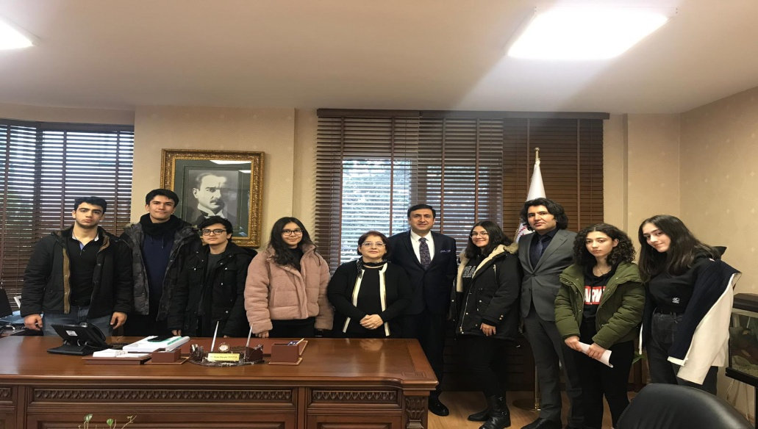
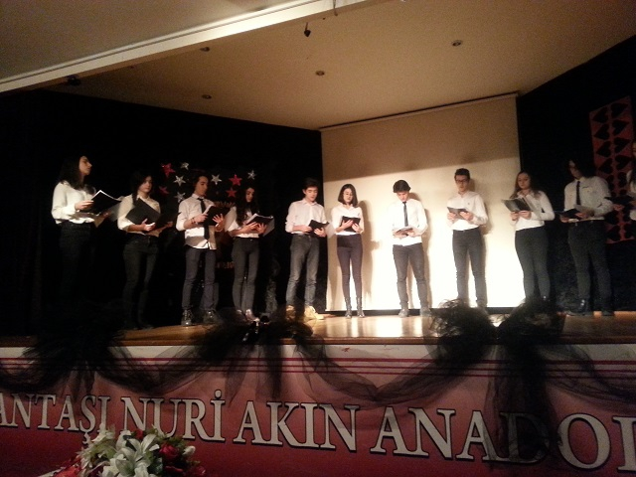
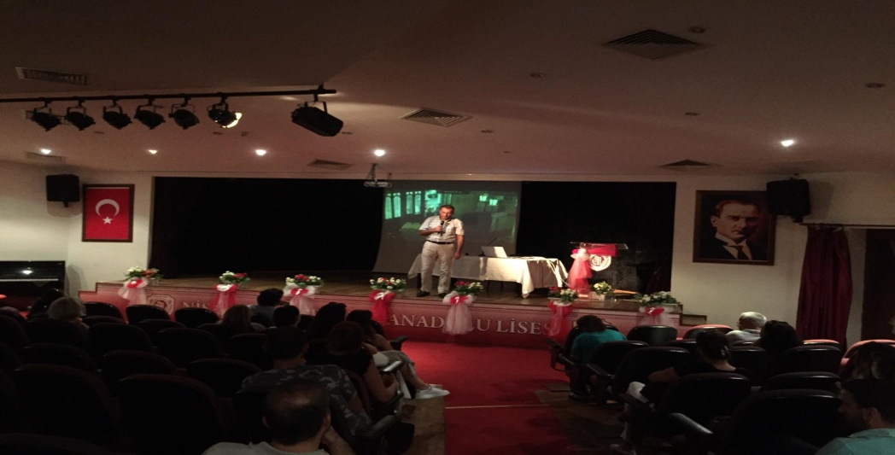
NİŞANTAŞI NURİ AKIN ANADOLU LİSESİ
2019-2020 EĞİTİM – ÖĞRETİM YILI
BRİFİNG DOSYASI

Slide 26
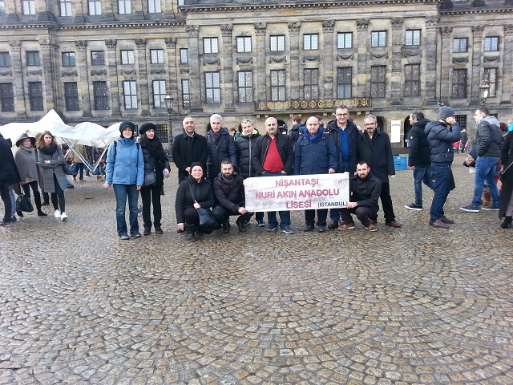
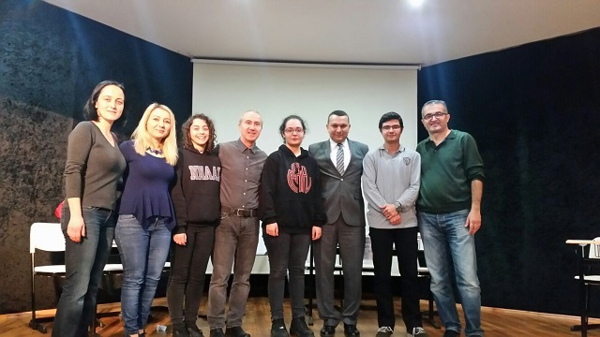
NİŞANTAŞI NURİ AKIN ANADOLU LİSESİ
2019-2020 EĞİTİM – ÖĞRETİM YILI
BRİFİNG DOSYASI

Slide 27
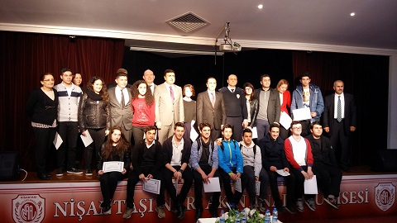
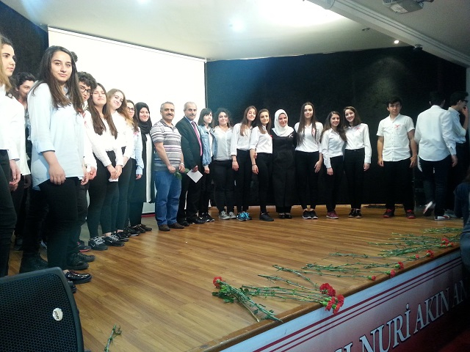
NİŞANTAŞI NURİ AKIN ANADOLU LİSESİ
2019-2020 EĞİTİM – ÖĞRETİM YILI
BRİFİNG DOSYASI

Slide 28
Kurumun Sosyal Faaliyetleri
Sene İçinde Yapılan programlar Katılınan Yarışmalar ve alınan Ödüller
Şişli İlçe Milli Eğitim Müdürlüğü Liseler Arası Bilgi Yarışması Birincilik Ödülü
Şişli İlçe Milli Eğitim Müdürlüğü Liseler Arası Münazara Yarışması Üçüncülüğü
‘Avrupa Birliğini Öğreniyorum Liseler Arası Bilgi Yarışması’ Şişli İlçe Milli Eğitim müdürlüğü Birinciliği İstanbul İl Milli Eğitim Müdürlüğü İkinciliği
Şişli İlçe Milli Eğitim Müdürlüğü Liseler Arası İngilizce Kelime Oyunu (Scrable )Yarışması İlçe Birinciliği İl Dördüncülüğü
Şişli İlçe Milli Eğitim Müdürlüğü Liseler Arası ‘Pakistanlı Kadınları Nasıl Tanırsınız?’ Konulu Kompozisyon Yarışmasında İlçe Birinciliği
Şişli İlçe Milli Eğitim Müdürlüğü Liseler Arası Mehmet Akif Ersoy Şiirleri Ezbere Güzel Okuma Yarışmasında İlçe Birinciliği
NİŞANTAŞI NURİ AKIN ANADOLU LİSESİ
2019-2020 EĞİTİM – ÖĞRETİM YILI
BRİFİNG DOSYASI

Slide 29
Kurumun Sosyal Faaliyetleri
Sene İçinde Yapılan Programlar Katılınan Yarışmalar ve Alınan Ödüller
Zincirlikuyu İSOV Teknik Meslek Lisesi Mezunlar Derneği Şişli İlçe Milli Eğitim Müdürlüğü Liseler Arası Çanakkale Savaşı Kompozisyon Yarışması İkinciliği
Zincirlikuyu İSOV Teknik Meslek Lisesi Mezunlar Derneği Şişli İlçe Milli Eğitim Müdürlüğü Liseler Arası Anneler Günü Şiir ve Öykü Yarışması Üçüncülüğü
Şişli İlçe Milli Eğitim Müdürlüğü Liseler Arası 19 Mayıs Atatürk ‘ü Anma Ve Gençlik Ve Spor Bayramı Konulu Resim Yarışması İlçe İkinciliği
Şişli İlçe Milli Eğitim Müdürlüğü Liseler Arası Çanakkale Savaşı Konulu Resim Yarışması İlçe Üçüncülüğü
Okyanus Koleji İstanbul İl Milli Eğitim Müdürlüğü ‘Düşler Sokağı’ Konulu Resim Yarışması İl Üçüncülüğü
Tubitak Proje Çalışmaları
Vodafone Freezone Liseler Arası Müzik Yarişması’ na Katılım
NİŞANTAŞI NURİ AKIN ANADOLU LİSESİ
2019-2020 EĞİTİM – ÖĞRETİM YILI
BRİFİNG DOSYASI

Slide 30
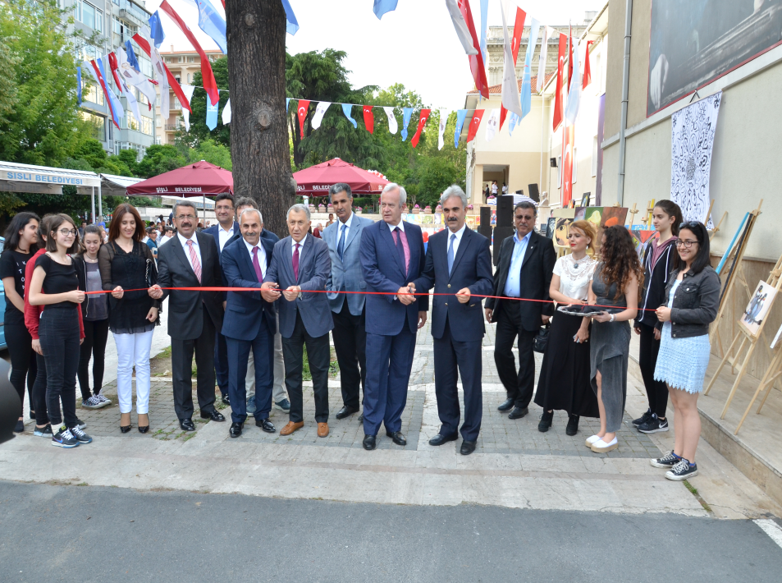
Kurumun Sosyal Faaliyetleri
Sene İçinde Yapılan Programlar Katılınan Yarışmalar ve Alınan Ödüller
İstanbul İl Milli Eğitim Müdürlüğü Okullar Arası Gençler Eskrim Turnuvası İstanbul Şampiyonu
Şişli İlçe Milli Eğitim Müdürlüğü Liseler Arası Erkekler Masa Tenisi Turnuvası üçüncülüğü
Karate Balkan Şampiyonası İkinciliği Milli Sporcu
Şişli İlçe Milli Eğitim Müdürlüğü Liseler Arası Kızlar Voleybol Şampiyonluğu
Yıl sonu programları:
Okulumuzda yıl sonunda dereceye giren öğrencilerimiz ödüllendirilmekte, mezun olan öğrencilerimiz için ise Mezuniyet ve kep giyme töreni düzenlenmektedir.
NİŞANTAŞI NURİ AKIN ANADOLU LİSESİ
2019-2020 EĞİTİM – ÖĞRETİM YILI
BRİFİNG DOSYASI

Slide 31
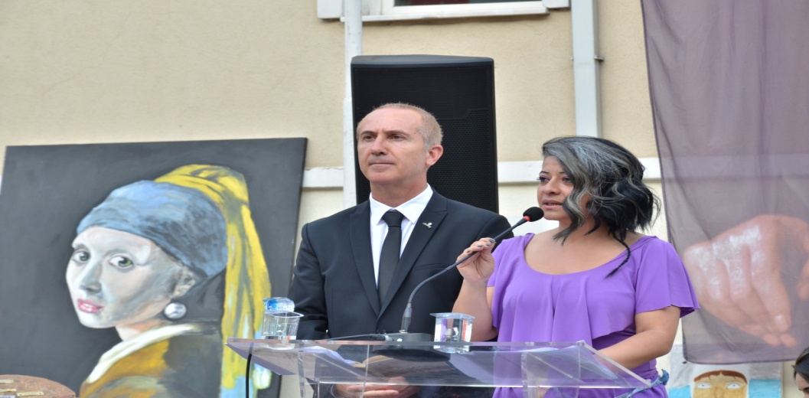
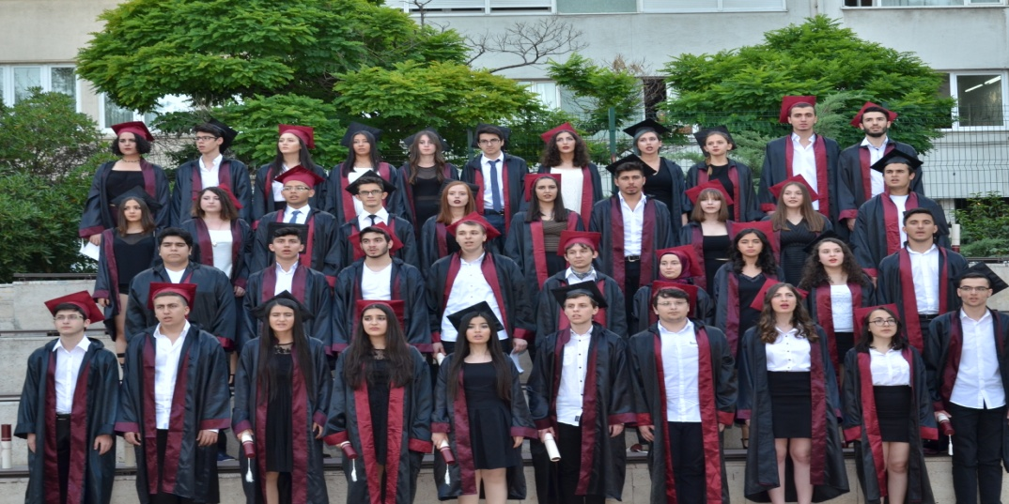
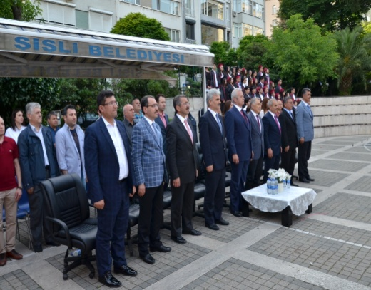
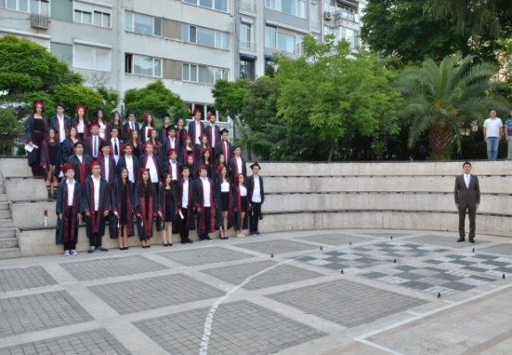
NİŞANTAŞI NURİ AKIN ANADOLU LİSESİ
2019--2020 EĞİTİM – ÖĞRETİM YILI
BRİFİNG DOSYASI

Slide 32
Fiziki Açıdan Yapılan Çalışmalar
Atatürk Köşesinin Düzenlenmesi | Yapıldı
Personel Resimli Bilgi Köşesi | Yapıldı
Laboratuarlarının Açılması | Yapıldı
Okul İnternet Sitesinin Yenilenmesi | Yapıldı
Bahçeye Düzenlemesi | Yapıldı
Okulun Dış Tehditlerden Korunması | Yapıldı
Okul Risk Eylem Planının Hazırlanması | Yapıldı
Sınıfların Akıllı Tahtalarla Donatılması | Yapıldı
Okulun Teknolojik Donanımı | Yapıldı
Okul Başarı Köşesinin Oluşturulması | Yapıldı
Okulun Fiziki İçi Ve Dış Yapısının Düzenlenmesi | Yapıldı
Resim Odasının Düzenlenmesi | Yapıldı
Kütüphanenin Düzenlenmesi | Yapıldı
Çok Amaçlı Salonun Düzenlenmesi | Yapıldı
Müzik Odasınının Düzenlenmesi | Yapıldı
Konferans ve Spor salonlarının Düzenlenmesi | Yapıldı
NİŞANTAŞI NURİ AKIN ANADOLU LİSESİ
2019-2020EĞİTİM – ÖĞRETİM YILI
BRİFİNG DOSYASI

